Slide 1
SDAT – Sběr dat ČNB
Jednání pracovní technické skupiny SDAT
3.9.2019
ČNB

Slide 2
Program
Harmonogram
Harmonogram převodu jednotlivých FO MtS do systému SDAT - rekapitulace změn
Ověřovací provoz - plán
Prázdné hodnoty v kontrolách
Informace o změnách (release notes)
El. podepisování Vstupních zpráv a Protokolů
Doplnění WS

Slide 3
Harmonogram
Rekapitulace
  25. 6. 2019 – Zahájení testování zpracování vstupní zprávy pro výkaz CEUSIFE10 a zveřejnění návodu pro testování webovými službami.
Nejbližší milníky
  od září 2019 – ověřovací provoz CEUSIFE10
  4.11.2019 - spuštění ostrého sběru výkazu CEUSIFE10 v SDAT

Slide 4
Harmonogram převodu FO do SDAT
Rozdělení vykazovacího rámce EBA, posun FINREP
Posun Bankovnictví, Družstevní záložny, Platební instituce
Rozdělení MKT a posun části MKT výkazů
Posun AnaCredit
Doplněny informace
  Verze metodik při zahájení sběrů
  Zahájení testování v testovacím prostředí SDAT
  Metodika FINREP 2.9 v testovacím prostředí SDAT

Slide 5
Harmonogram převodu FO do SDAT
Harmonogram migrace funkčních oblastí do SDAT - verze platná k srpnu 2019
Funkční oblast | Metodika v testovacím prostředí SDAT | První metodika pro vykazování v SDAT | Testování v testovacím prostředí SDAT | Stav ke dni | První termín předložení v SDAT
CEÚ | 1.4.2019 | CEU20190101 (beze změn) | 25.6.2019 | 1.11.2019 | 4.11.2019
Pojišťovnictví | 10.9.2019 | POJ20191201 (nová, změny) | 1.10.2019 | 31.12.2019 | 31.1.2020
Solvency II | 1.8.2019 | EIOPA_S2_2.4.0 | 1.10.2019 ¹⁾ | 31.12.2019 | 4.2.2020
PSD2 (stávající IPS) | 30.8.2019 | IPS20180113 (beze změny) | 1.9.2019 | 2.1.2020 | 3.1.2020
Penzijní společnosti | 10.9.2019 | PEF20200101 (nová, změny) | 1.10.2019 | 31.1.2020 | 20.2.2020
Bankovnictví | 10.9.2019 | METVB20200601 (nová, změny) | 1.11.2019 | 30.6.2020 | 2.7.2020
Družstevní záložny | 10.9.2019 | DZ20200601 (nová, změny) | 1.11.2019 | 30.6.2020 | 15.7.2020
Platební instituce | 10.9.2019 | PLT20200601 (nová, změny) | 1.11.2019 | 30.6.2020 | 30.7.2020
EU_Banky_DZ_OCP - část COREP | 1.7.2019 | EBA_CFAF_2.9.0.0 | 1.11.2019 ¹⁾ | 31.3.2020 | 11.5.2020
EU_Banky_DZ_OCP - část LCR | 1.7.2019 | EBA_CFAF_2.9.0.0 | 1.11.2019 ¹⁾ | 30.4.2020 | 15.5.2020
EU_Banky_DZ_OCP - část FINREP | 3.9.2019 | EBA_CFAF_2.9.0.0/nový VR | 1.11.2019 ¹⁾ | 30.6.2020 | 30.7.2020
Fondy | 30.8.2019 | FOFI20190101 (beze změn) | 1.11.2019 | 31.5.2020 | 15.6.2020
Šetření | 30.8.2019 | SET20180901 (beze změn) | 10.1.2020 | 1.6.2020 | 10.6.2020
Externí statistika | 30.8.2019 | EXT20180101 (beze změn) | 10.1.2020 | 30.6.2020 | 25.7.2020
OFI (ostatní finanční instituce) | 1.10.2019 | OFI20180101 (beze změny) |  | 30.9.2020 | 26.10.2020
MKT - JISIFE% a výkaz OCP | 31.5.2020 |  |  | 30.11.2020 | 16.12.2020
PSÚ (Výkaznictví spotřebitelských úvěrů) | 1.6.2020 | PSU20180101 (beze změny) |  | 31.12.2020 | 31.3.2021
AnaCredit | 31.7.2020 | ANA20210301 (nová, změny) |  | 31.3.2021 | 30.4.2021
MKT - výkazy obchodníci, výkazy trhy | 2.1.2021 |  |  | 1.7.2021 | 2.7.2021
1) Od 09/2019 bez JVK a MVK, pouze formát SDAT-XML. S kontrolami a ve formátu XBRL od 11/2019.

Slide 6
Ověřovací provoz SDAT
Zaměřen POUZE na vykazování CEUSIFE10
Cíl: Ověřit skutečnost, že všechny vykazující osoby jsou připraveny 4.11.2019 zahájit vykazování CEUSIFE10 v SDAT.
Od 4.11.2019 nebude možné dále používat pro plnění vykazovací povinnosti výkazu CEUSIFE10 stávající systém MtS (SDNS, SDNS-WS, Edifact)!
Řízený a monitorovaný test o 2 fázích:
  1. fáze ověřovacího provozu proběhne na testovacím prostředí – primárně test funkčnosti řešení vykazující osoby
  2. fáze ověřovacího provozu proběhne na produkčním prostředí – primárně test konektivity. Produkční prostředí bude ve fázi 1 nedostupné.
Vykazující osoby budou osloveny přímo s výzvou se do testu zapojit.

Slide 7
Ověřovací provoz SDAT - postup
1. fáze – Testovací prostředí - září 2019 – (test funkčnosti)
  ČNB osloví vykazující osoby emailem s doporučeným postupem
  Vykazující osoby provedou registraci uživatelů a certifikátů
    Žádost o registraci na mail sdat@cnb.cz (subjekt: SDAT registrace).
    Uživatelské účty a certifikáty budou použity pro TESTOVACÍ i PRODUKČNÍ prostředí SDAT (Neuvede-li vykazující osoba jinak).
    ČNB odešle aktivační emaily pro uživatelské účty.
    Uživatel dokončí aktivaci účtu
    Další úkony pomocí webové aplikace (registrace certifikátů, založení dalších uživatelů).
  17.09.2019
    ČNB připraví vykazovací povinnosti – výskyty pro celé září 2019
    Vykazující osoby zahájí testování zasílání dat výkazu prostřednictvím WS a webové aplikace (ČNB doplní scénář pro vykazování pomocí webové aplikace).
    ČNB monitoruje průběh a asistuje.
    ČNB vyhodnotí ověřovací provoz na testovacím prostředí.
  Za úspěšný je test považován pokud má Osoba alespoň 3 Výskyty ve stavu Splněno.

Slide 8
Ověřovací provoz SDAT - postup
2. fáze – Produkční prostředí - říjen 2019 – (konektivita)
  Bude upřesněno na základě fáze 1
  ČNB osloví vykazující osoby emailem s doporučeným postupem
  Budou použity stejné uživatelské účty a certifikáty jako na testu. V daný okamžik budou odeslány aktivační emaily.
  Cca polovina října 2019
    ČNB připraví výskyty
    ČNB odešle aktivační emaily pro uživatelské účty
    Uživatel dokončí aktivaci účtu
    Vykazující osoby zahájí testování zasílání dat výkazu prostřednictvím WS a webové aplikace
    ČNB monitoruje průběh a asistuje.
    ČNB vyhodnotí ověřovací provoz na produkčním prostředí
  Za úspěšný je test považován, pokud má Osoba alespoň 1 Výskyt ve stavu Přijato

Slide 9
Prázdné hodnoty v kontrolách
Pokud není hodnota údaje povinná nemusí být vyplněna
  Povinnost může být definována atributem údaje
  Povinnost může být definována JVK
Implicitní náhradní hodnota údaje
  Číselný – 0
  Textový, Datumový, Položka číselníku - nemá
Explicitní náhradní hodnota
  Zavedena funkce IFBLANK, která vrátí definovanou náhradní hodnotu odpovídajícího oboru hodnot údaje.
Náhradní hodnoty se nepoužívají ve funkci ISBLANK

Slide 10
Prázdné hodnoty v kontrolách
Použití náhradních hodnot neovlivňuje výsledek kontroly
  Povinnost hodnot údajů a kontrola musí být definovány tak, aby nedošlo nevyplněním hodnot a použitím náhradní hodnoty k chybnému vyhodnocení věcné kontroly.
Provedení kontroly
  Defaultně se kontrola provádí, pro nevyplněné údaje se aplikují náhradní hodnoty.
  Pokud nemá být kontrola provedena v případě prázdných hodnot, bude použita pragma #SKIP_ALL_MISSING.

Slide 11
Informace o změnách
  Nejdůležitější změny – aktualita
    https://www.cnb.cz/cs/statistika/sdat/
  Technická specifikace
    https://www.cnb.cz/cs/statistika/sdat/dokumentace-technicka-specifikace/
    XSD – nasazená verze + draft
  Aplikace - dokumentace
    Přidání souboru s popisem změn
    Uživatelská dokumentace

Slide 12
El. podepisování Vstupních zpráv a Protokolů
Aktualizace technické specifikace
  5 – Technické informace – kapitola 3.2.5
  Parametry podpisu
  Názvová konvence SDAT_VYD_<ReferencniId>.gzip
Publikován aktualizovaný návod vykazování WS
  Scénář pro zaslání podepsaného obsahu vstupní zprávy
  Ukázkové soubory
    Jak má vypadat elektronický podpis obsahu vstupní zprávy
    Jak vypadá elektronická pečeť SDAT na protokolu
Ověření na straně SDAT je v implementaci
  Vstupní zpráva je zpracována bez ohledu na podpis

Slide 13
El. podepisování Vstupních zpráv a Protokolů
Referenční nástroj EU
  https://joinup.ec.europa.eu/dss-webapp/sign-a-document
    Vytvoření elektronického podpisu
  https://joinup.ec.europa.eu/dss-webapp/validation
    Ověření elektronického podpisu
Též volně dostupné zdrojové kódy standalone aplikace
  https://github.com/esig/dss-demonstrations

Slide 14
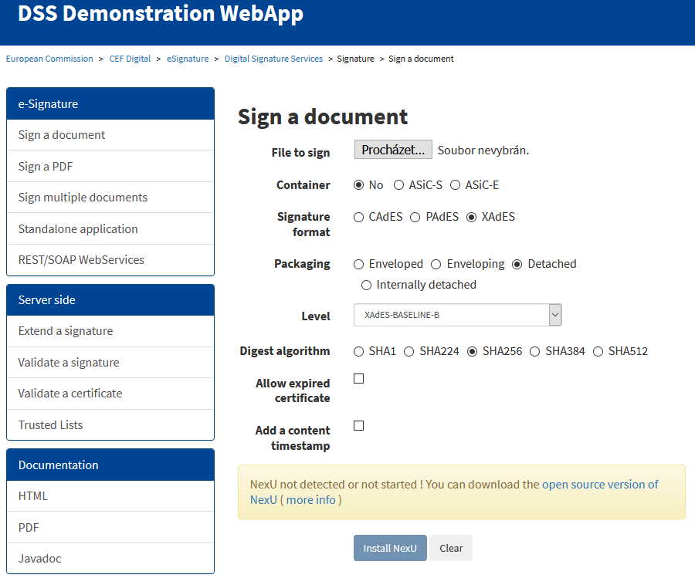

Slide 15
Doplnění WS
29.8.2019 – publikována XSD a dokumentace
16.9.2019 – nasazení nových WS na testovací prostředí SDAT
Rozšířena ws ctiUdajeOsoby
  Možnost volání služby pro získání informací o Zastupované osobě.
  Informace o registrovaných Certifikátech.
  Informace o zařazení Osoby do Typů osob.
Doplněna nová ws ctiTypyOsob
Doplněna nová ws ctiSeznamMetodik
Rozšířena ws ctiVykazovaciPovinnost
  Nepravidelná vykazovací povinnost
Rozšířena ws ctiVykaz
  Seznam elementárních položek k součtové položce číselníku v elementu
  Informaci o tom zda a jak mají být zasílaná data výkazu el. podepsána nebo el. pečetěna
  Atributy údajů výkazu.
  Omezení vykazování pro Osoby nebo Typy osob

Slide 16
Komunikace, publikace podkladů
Web
  https://www.cnb.cz/cs/statistika/sdat/
  Notifikace o aktualizacích
  Aplikace SDAT
    https://sdatt.cnb.cz/sdat_ext/
      Aktuality
E-mail
  sdat@cnb.cz
  Subject: SDAT TPS [subjekt zprávy]

